Slide 1
«сенсорное развитие детей раннего возраста»
Маслова Т.В.
Воспитатель МБДОУ Ц р р – детский сад «Капелька
города Светогорска

Slide 2
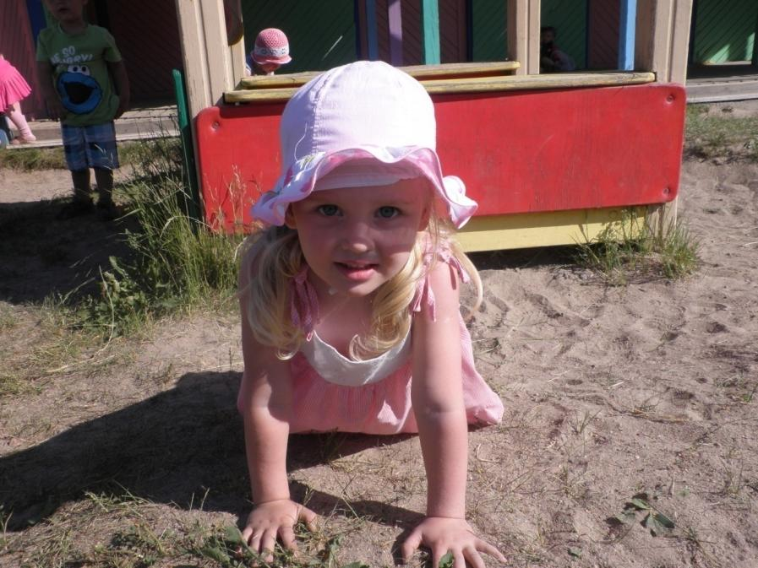
Мир окружающий ребенка , - это прежде всего
Мир природы с безграничным богатством явлений,
С неисчерпаемой красотой . Здесь в природе,
Вечный источник детского разума.
В.Сухомлинский

Slide 3
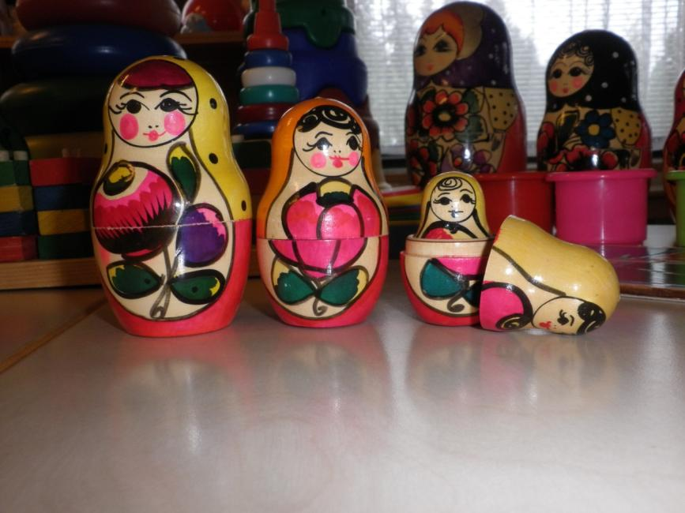
Сенсорное развитие ребенка-это развитие его восприятия и формирование представлений о внешних свойствах предметов : их форме , цвете , величине , положении в пространстве и так далее.

Slide 4
Ведущим видом деятельности и основой становления ребенка до трех лет является предметная игра . Она оказывает особое воздействие на его познавательное развитие.
Исследования детской психологии показывали что ключом к развитию познавательных способностей ребенка является его личный опыт в первые три года жизни . Главное - расширить для ребенка мир познания помочь ему реализовать все сегодняшние возможности и создать условия для развития последующих.

Slide 5
С детьми данного возраста проводятся игры – занятия ,в которых усвоение какого либо материала протекает незаметно для малышей , в практической деятельности.
Следовательно , главное в этом возрасте – обогащение чувственного опыта, необходимо для полноценного восприятия окружающего мира и в первую очередь – пополнение представлений о свойствах предметов : их цвете, форме , величине окружающих предметов , положение в пространстве и т.п.

Slide 6
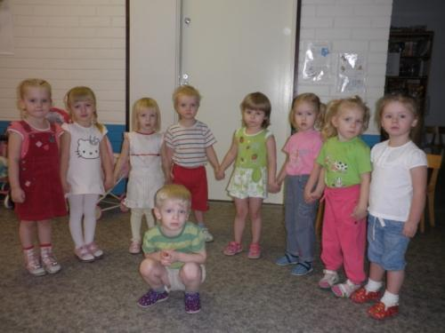
В соей работе я ставлю следующие задачи:
Создать условия для обогащения и накопления сенсорного опыта детей в ходе предметно игровой деятельности через игры с дидактическими материалами.
Формировать умения ориентироваться в различных свойствах предметов (в цвете ,форме , величине, количестве)
Воспитывать первичные волевые черты характера в процессе овладения целенаправленными действиями с предметами (умение не отвлекаться от поставленной задачи ,доводить её до завершения , стремиться к получению положительного результата и т.д.)

Slide 7
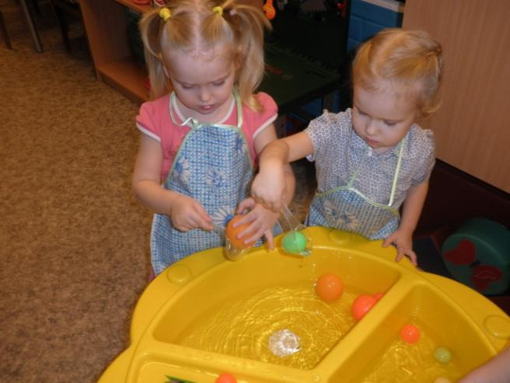
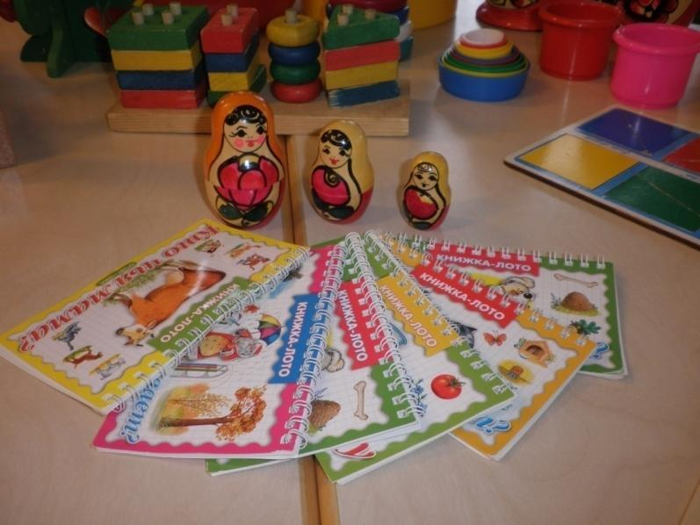
Направления моей работы:
Формирование представлений о сенсорных эталонах(свойствах предметов)
Обучение способами обследования предметов
Развитие аналитического восприятия (выделение элементов : цвет , форма , величина).

Slide 8
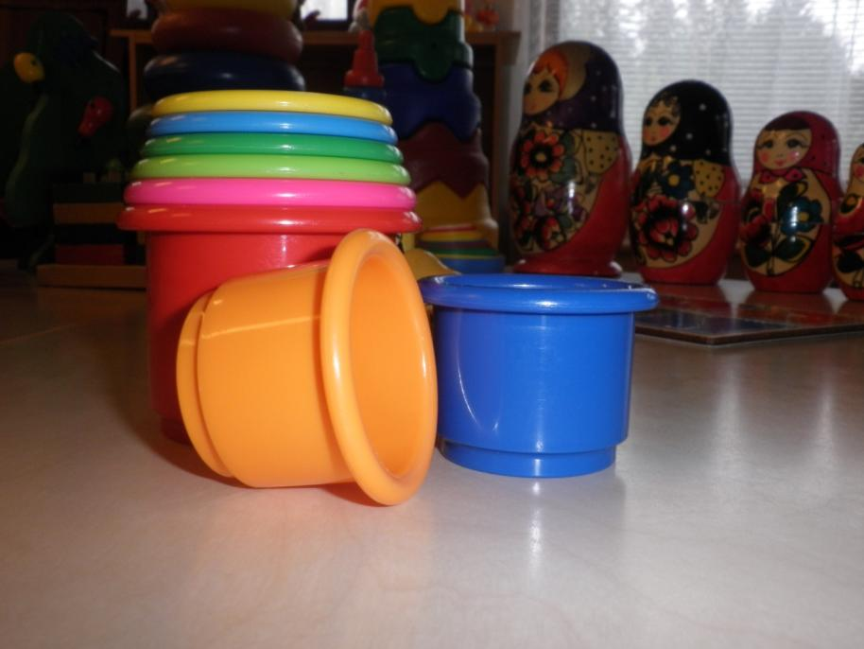
Принципы организации работы:
Посильность требований
Постепенность усложнений
Последовательность

Slide 9
Методы и приемы:
Наглядный
Практический
Словесный
Эмоциональная установка взрослого
Привлечение внимания
Показ и объяснение
Словесная инструкция
Сравнения
Сопоставления
Приложения
Наложения
Наблюдение за действиями взрослого и сверстников

Slide 10
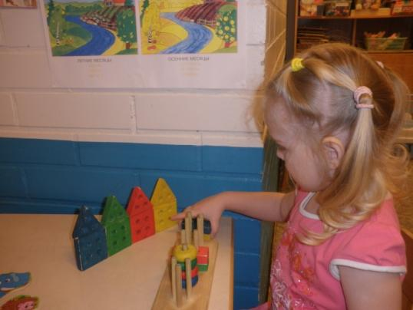
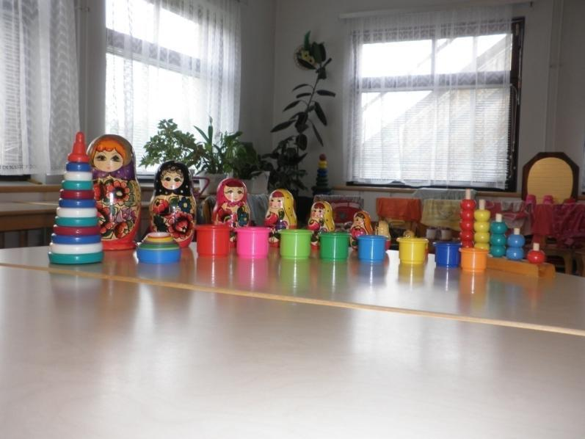
В результате систематической работы по сенсорному воспитанию детей раннего возраста у них оказываются сформированными умения и навыки , свидетельствующие о соответствующем уровне развития восприятия:

Slide 11
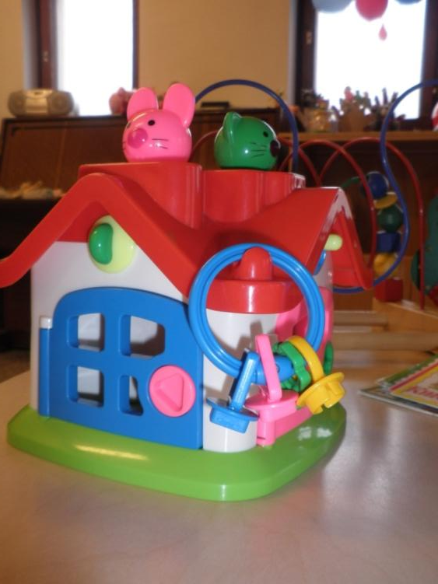
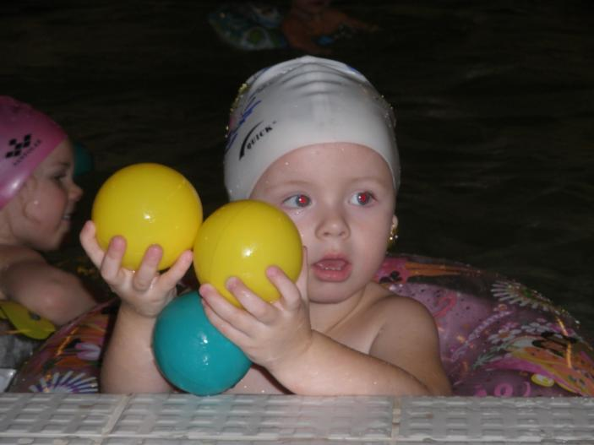
Дети успешно выделяют и учитывают цвет, форму , величину , фактуру и другие признаки предметов и явлений при выполнении ряда практических действий.

Slide 12
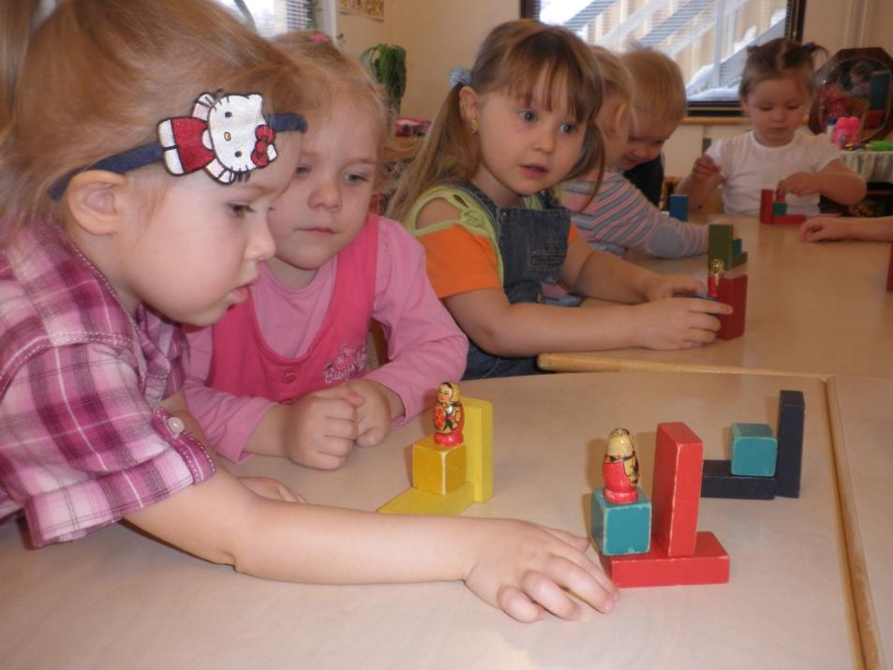
Группируют с соответствии с образцом предметы по цвету , форме , величине и другим свойствам при выборе из четырёх разновидностей в период от 2 до 2лет 3 месяцев и старше.

Slide 13
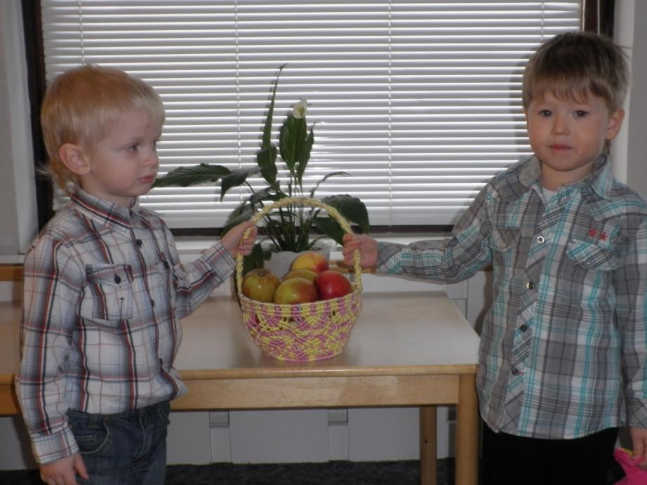
Соотносят разнородные предметы по цвету , форме , величине , фактуре при выборе из четырех разновидностей(либо четыре разновидности цвета, либо четыре разновидности формы и т.п.).

Slide 14
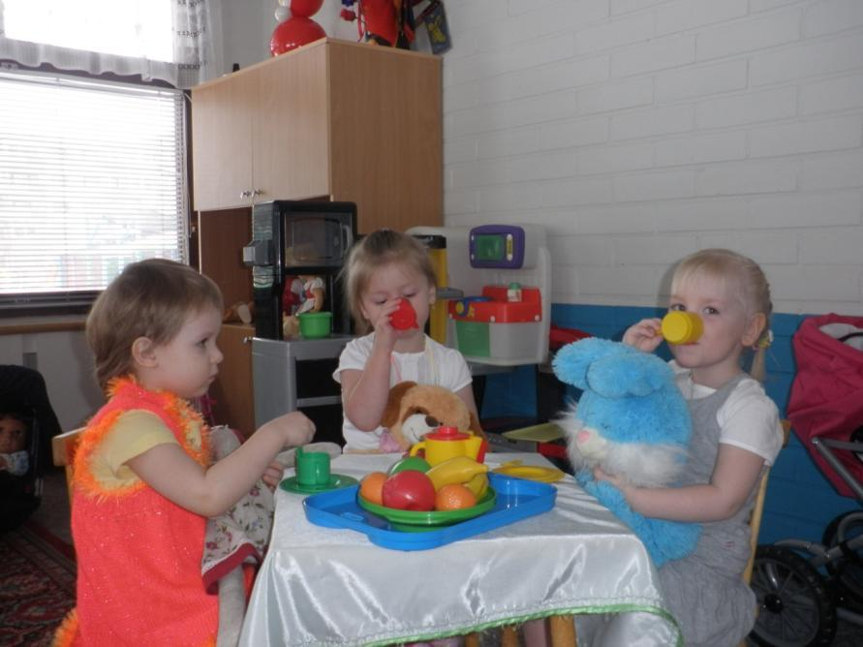
Узнают в разных цветовых пятнах предметы или явления , имеющие характерный цветовой признак(снег , трава , апельсин и т.п.)в пятнах разной величины медведя и медвежонка , кошку и котенка(с 2 лет до 2 лет 3 месяца)

Slide 15
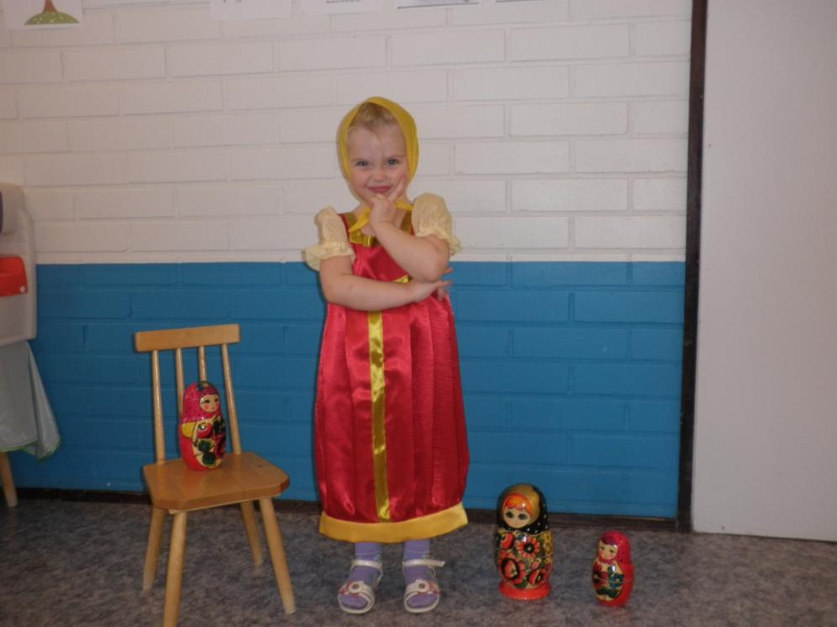
Обозначают различные предметы в соответствии с их характерными сенсорными признаками : лес , море , солнце , листья , огоньки и т.п.(с 2,5 лет).

Slide 16
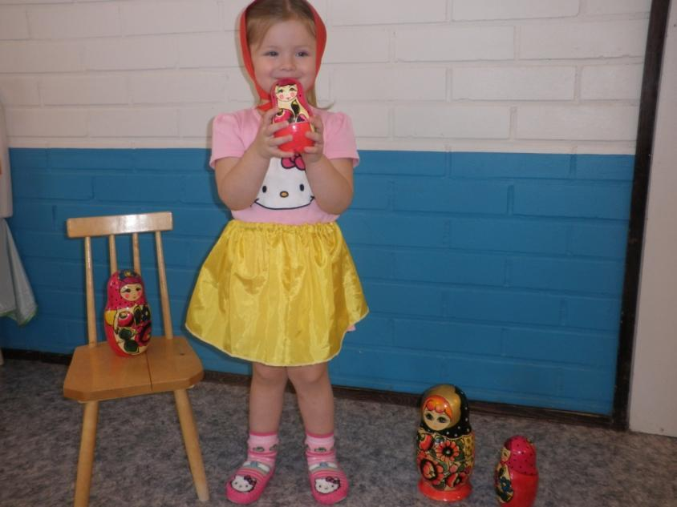
Активно используют «опредмеченные» слова-названия для обозначения формы(кирпич , мяч , шар, крыша , яйцо , огурец),цвета(трава , апельсин , помидор , цыпленок , небо и др.)(с 2 лет 3 месяцев - 2лет 6месяцев)

Slide 17
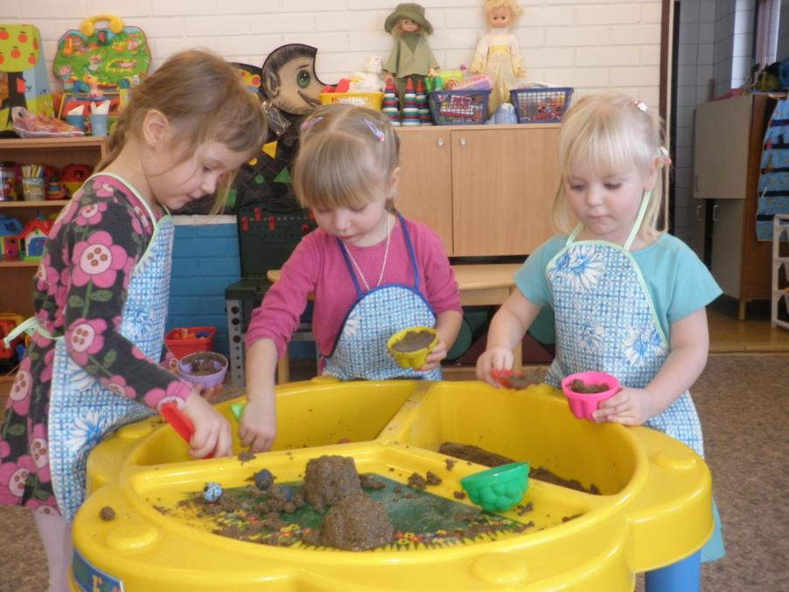
Отбирают предметы необходимой формы или цвета для развития самостоятельной сюжетной игры (грузят на машину бруски- «кирпичики»или кубики определенного цвета подбирают детали нарядов для кукол в соответствии с цветом их одежды)

Slide 18
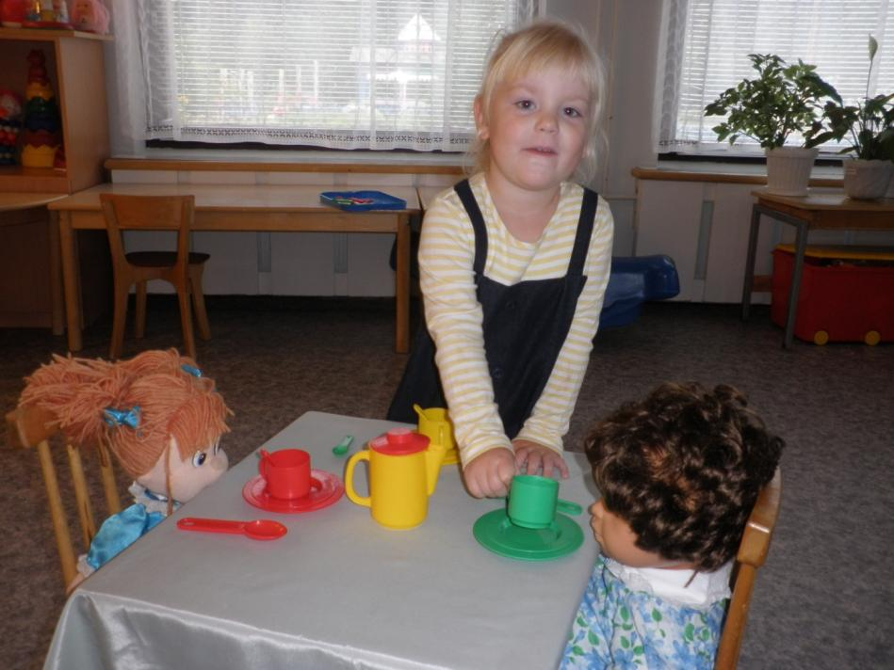
Начинают активно пользоваться общепринятыми словами – названиями цвета , часто в отрыве от конкретного предмета (синим он может называть и желтый и зеленый предмет)(с 2 лет 9месяцев – 3 лет ).

Slide 19
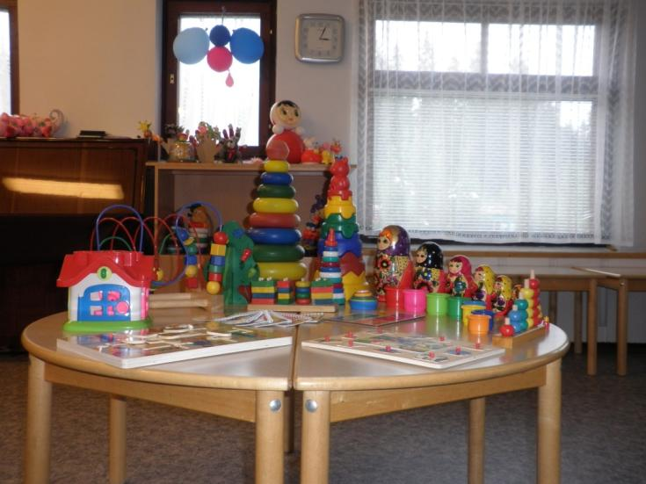
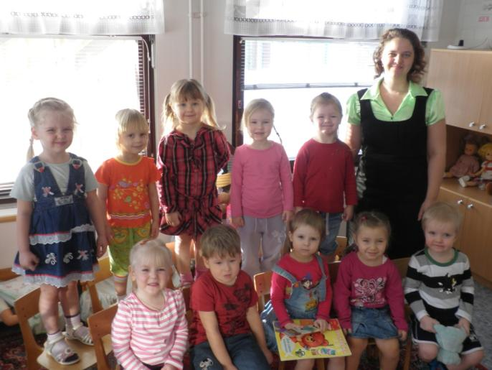
Спасибо за внимание!

